Slide 1
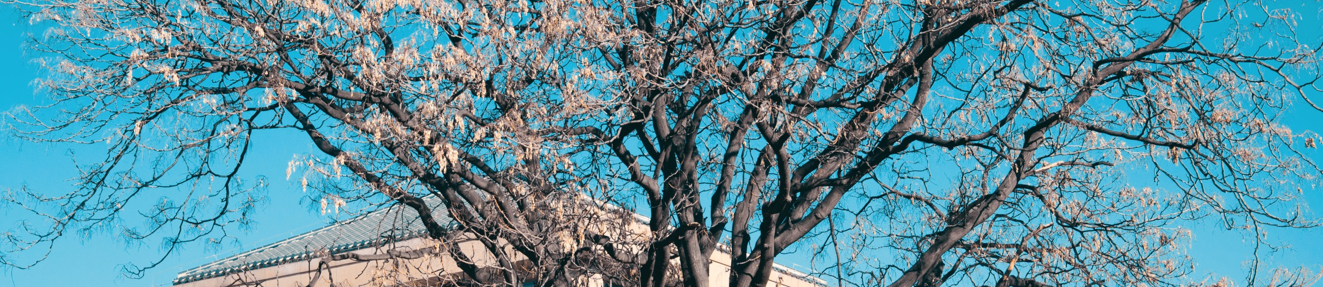

决策树

Slide 2


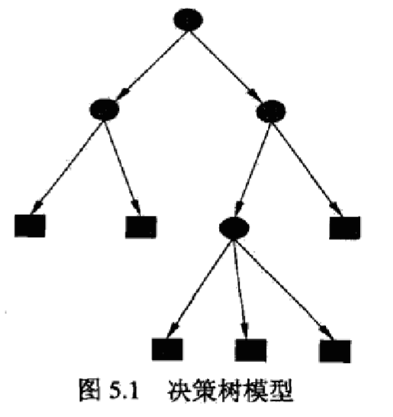
决策树
分类决策树模型是一种描述对实例进行分类的树形结构
结点+有向边
内部结点：特征或者属性
叶节点：类
优点：自学习，不需要过多了解背景知识
有监督学习，从一类无序、无规则的事物（概念）中推理出决策树的分类规则

Slide 3
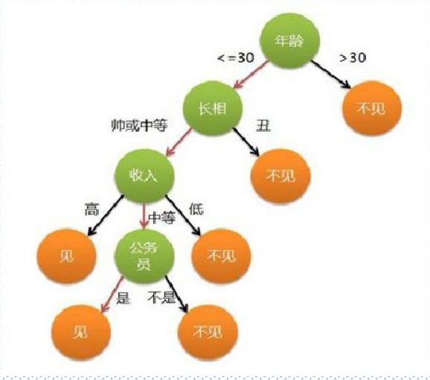
决策树
例：相亲
女儿：多大年纪？（年龄）
母亲：26
女儿：长的帅不帅（长相）
母亲：挺帅的
女儿：收入高不高（收入）
母亲：不算很高，中等
女儿：是公务员么（是否公务员）
母亲：是，在税务局上班
女儿：好，我去见见

Slide 4
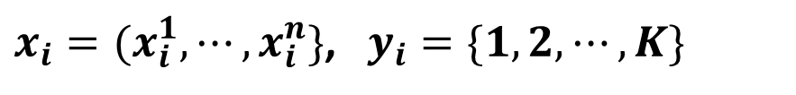
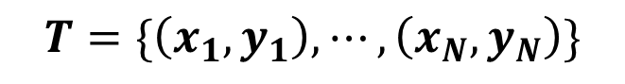
决策树
If-then 规则
每一条路径构建一条规则
互斥并且完备
假设给定训练数据集
决策树学习本质：从训练数据集中归纳出一组分类规则
关键：在当前状态下选择哪个属性作为分类依据
产生一颗泛化能力强的决策树，即处理未见实例能力很强
$$T=\{\left(x_{1},y_{1}\right),⋯,\left(x_{N},y_{N}\right)\}$$
$x_{i}=(x_{i}^{1},⋯,x_{i}^{n}\}$, $y_{i}=\{1,2,⋯,K\}$

Slide 5
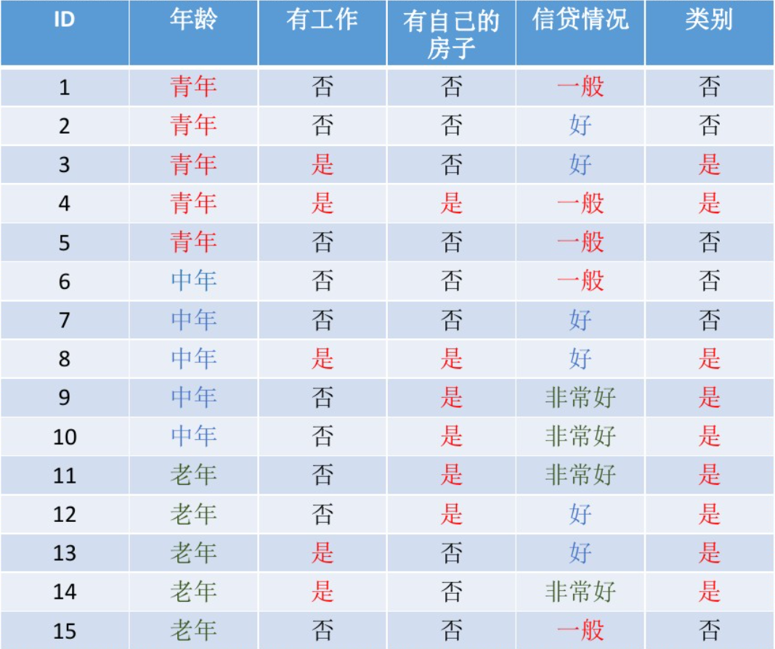
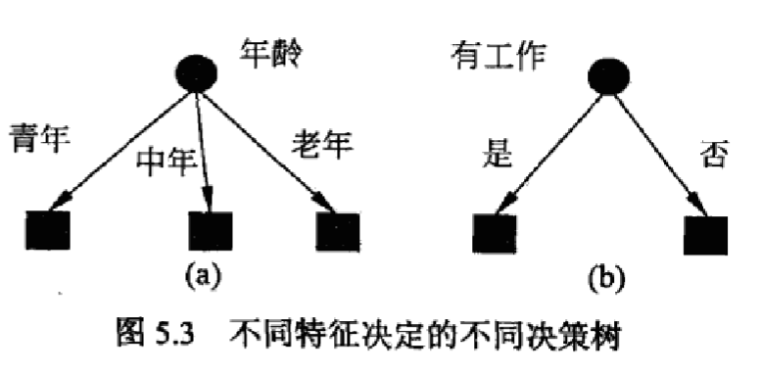
决策树
特征选择
特征选择在于选取对训练数据具有分类能力的特征
例：

Slide 6
决策树
通常采用启发式方法（贪心搜索），即局部最优
每次选择特征，都选当下条件最优的特征
能够度量节点“纯度”的指标
所包含的样本尽可能的属于同一类别

Slide 7
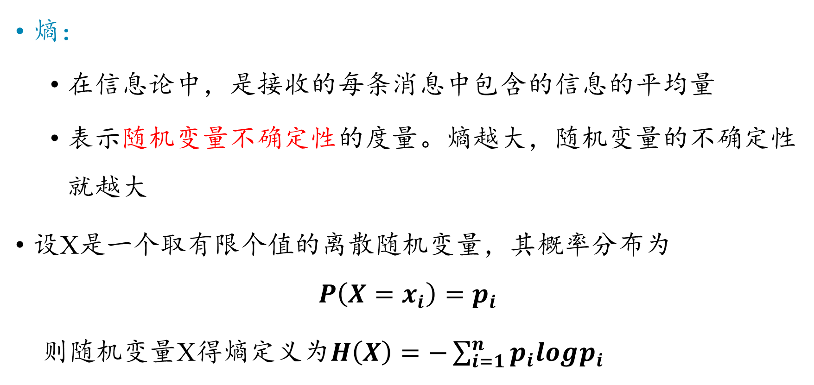
决策树
熵：
在信息论中，是接收的每条消息中包含的信息的平均量
表示随机变量不确定性的度量。熵越大，随机变量的不确定性就越大
设X是一个取有限个值的离散随机变量，其概率分布为
$$P\left(X=x_{i}\right)=p_{i}$$
则随机变量X得熵定义为$H\left(X\right)=−\sum_{i=1}^{n}{p_{i}logp_{i}}$

Slide 8
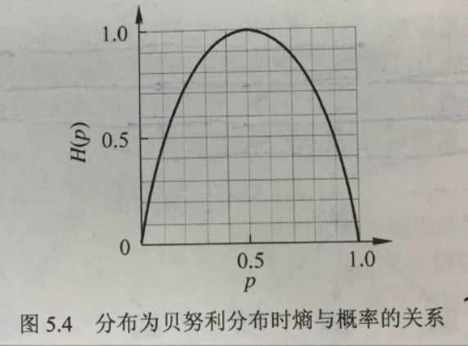
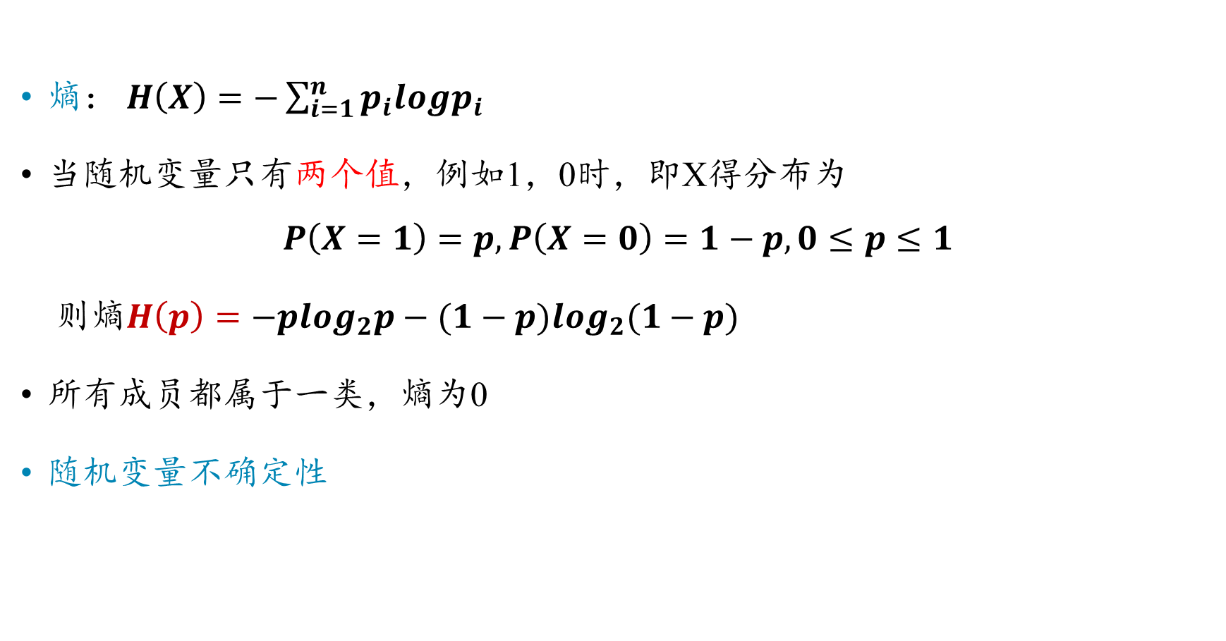
决策树
熵： $H\left(X\right)=−\sum_{i=1}^{n}{p_{i}logp_{i}}$
当随机变量只有两个值，例如1，0时，即X得分布为
$$P\left(X=1\right)=p, P\left(X=0\right)=1−p, 0≤p≤1$$
则熵$H\left(p\right)=−p\log_{2}p−(1−p)\log_{2}(1−p)$
所有成员都属于一类，熵为0
随机变量不确定性

Slide 9
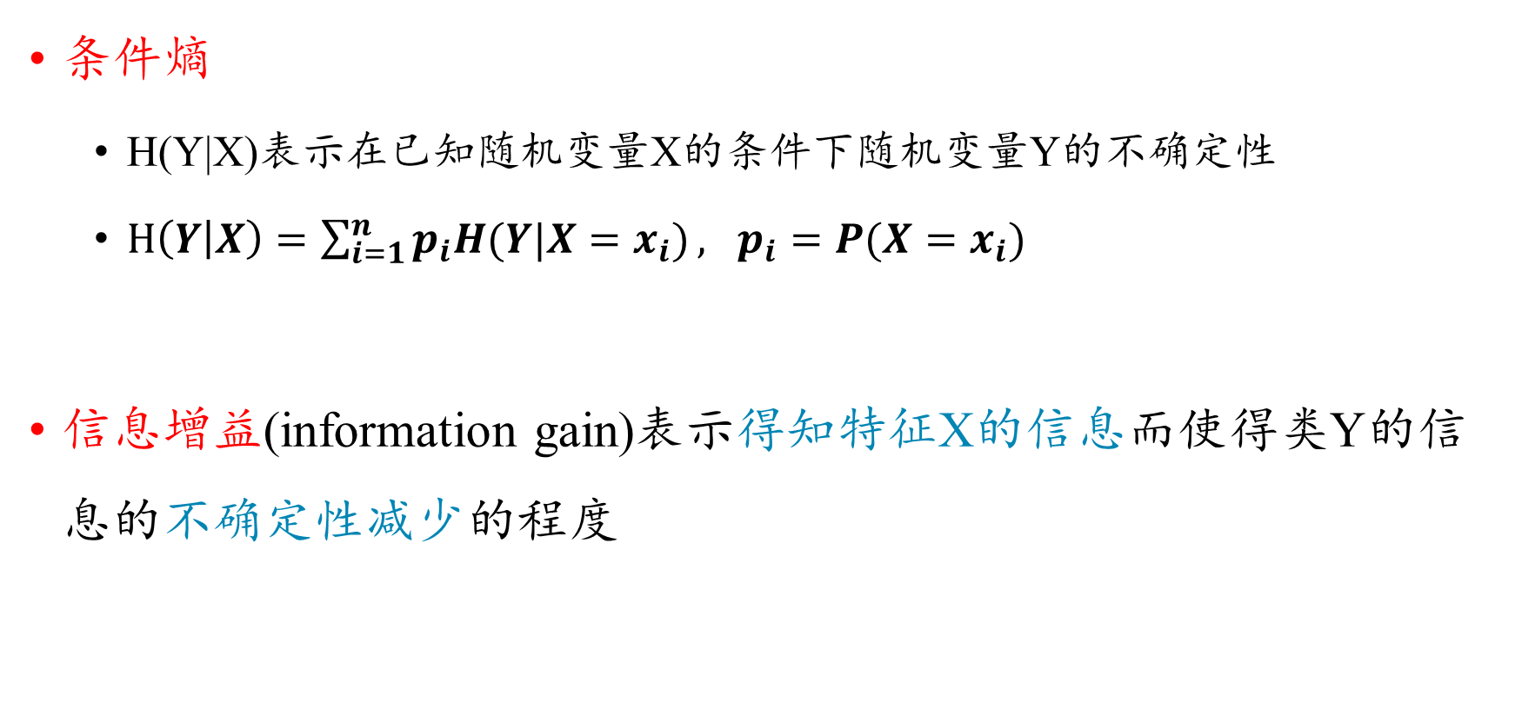
决策树
条件熵
H(Y|X)表示在已知随机变量X的条件下随机变量Y的不确定性
$H\left(Y | X\right)=\sum_{i=1}^{n}{p_{i}H(Y|X=x_{i})}, p_{i}=P(X=x_{i})$
信息增益(information gain)表示得知特征X的信息而使得类Y的信息的不确定性减少的程度

Slide 10
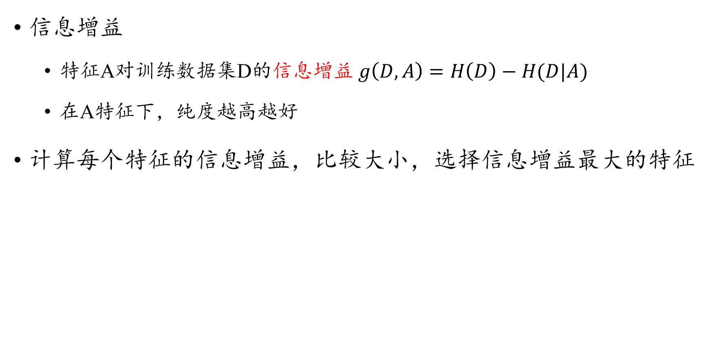
决策树
信息增益
特征A对训练数据集D的信息增益$g\left(D,A\right)=H\left(D\right)−H(D|A)$
在A特征下，纯度越高越好
计算每个特征的信息增益，比较大小，选择信息增益最大的特征
Notes:
H(D|A)越大，g越小，说明信息增益小，不选
增益大的选择
在A特征下，D数据集的不缺性越小越好，也就是纯度越高越好

Slide 11
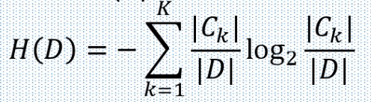
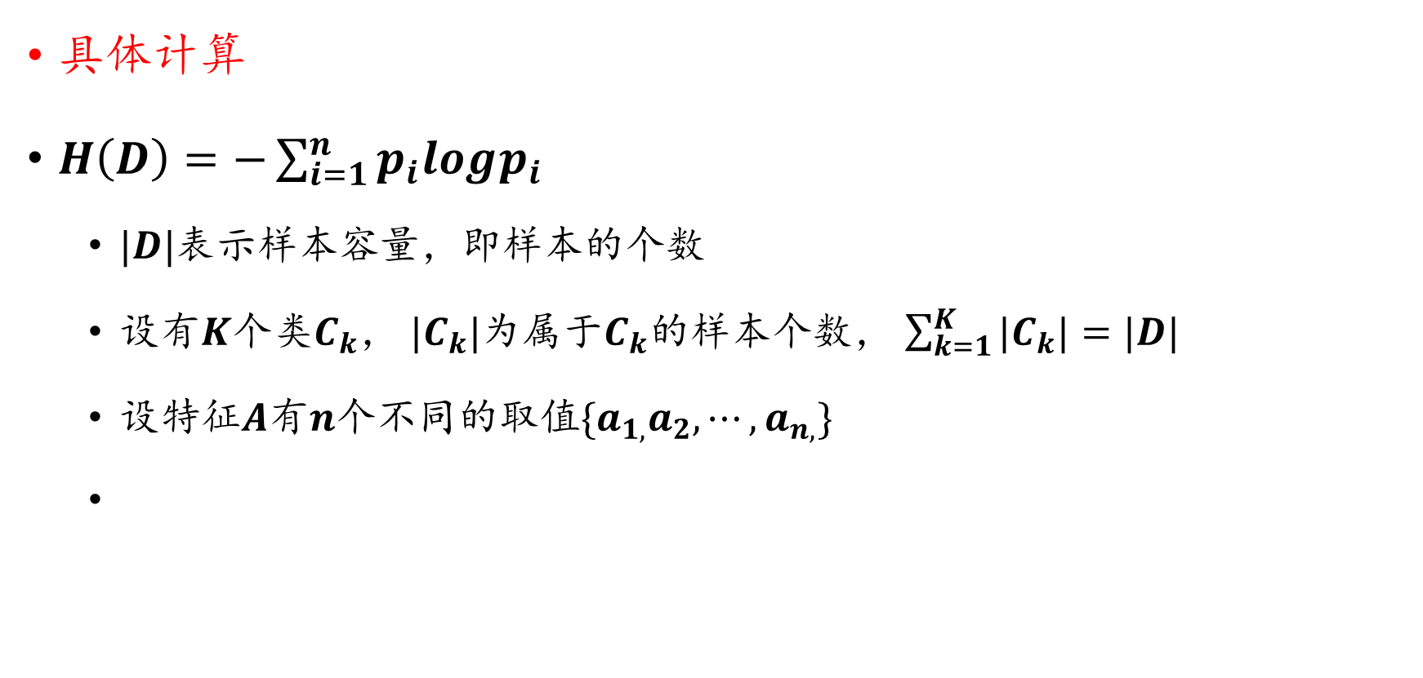
决策树
具体计算
$H\left(D\right)=−\sum_{i=1}^{n}{p_{i}logp_{i}}$
$|D|$表示样本容量，即样本的个数
设有$K$个类$C_{k}$， $|C_{k}|$为属于$C_{k}$的样本个数， $\sum_{k=1}^{K}{|C_{k}|}=|D|$
设特征$A$有$n$个不同的取值$\{a_{1,}a_{2},⋯,a_{n,}\}$

Slide 12
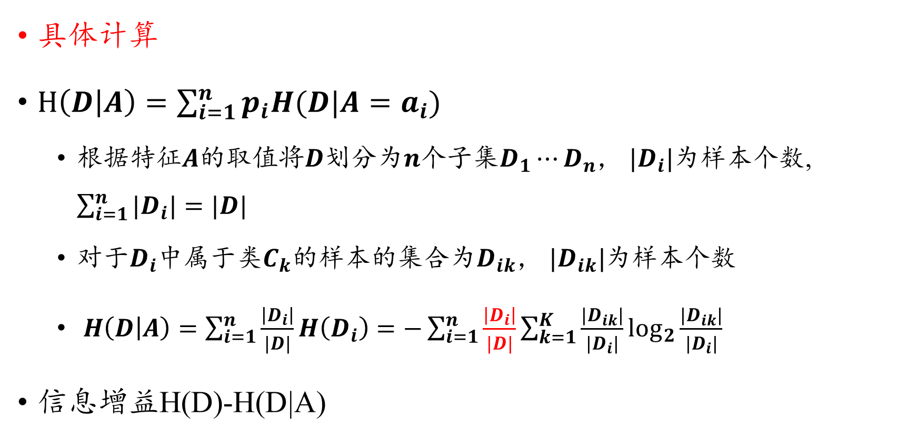
决策树
具体计算
$H\left(D | A\right)=\sum_{i=1}^{n}{p_{i}H(D|A=a_{i})}$
根据特征$A$的取值将$D$划分为$n$个子集$D_{1}⋯D_{n}$， $|D_{i}|$为样本个数, $\sum_{i=1}^{n}{|D_{i}|}=|D|$
对于$D_{i}$中属于类$C_{k}$的样本的集合为$D_{ik}$， $|D_{ik}|$为样本个数
$H\left(D | A\right)=\sum_{i=1}^{n}{\frac{\left|D_{i}\right|}{|D|}H\left(D_{i}\right)}=−\sum_{i=1}^{n}{\frac{\left|D_{i}\right|}{|D|}\sum_{k=1}^{K}{\frac{|D_{ik}|}{{|D}_{i}|}\log_{2}{\frac{|D_{ik}|}{{|D}_{i}|}}}}$
信息增益H(D)-H(D|A)
Notes:
Pi表示什么，表示属于特征ai的样本数量比例，统计频率就是它的概率（离散）

Slide 13
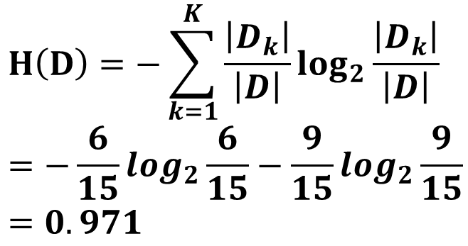
决策树
例
$$H\left(D\right)=−\sum_{k=1}^{K}{\frac{\left|D_{k}\right|}{\left|D\right|}\log_{2}{\frac{\left|D_{k}\right|}{\left|D\right|}}}=−\frac{6}{15}log_{2}\frac{6}{15}−\frac{9}{15}log_{2}\frac{9}{15}=0.971$$

Slide 14
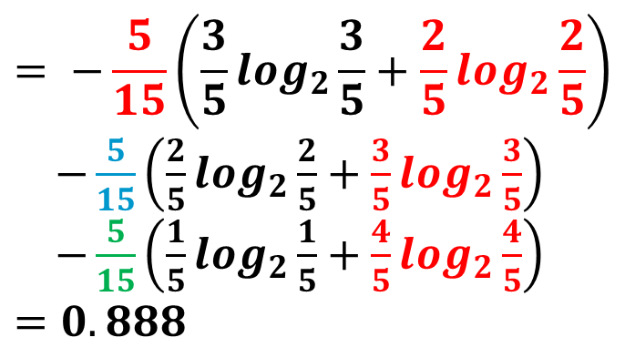
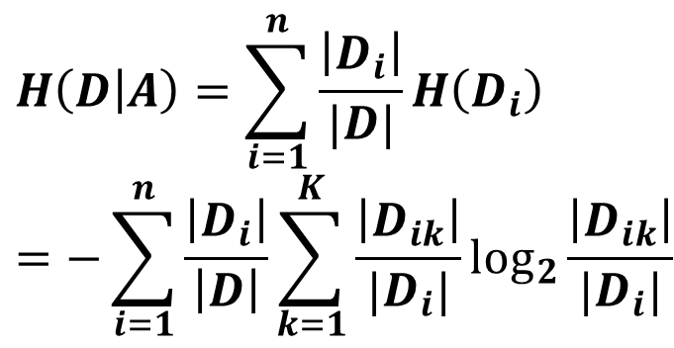
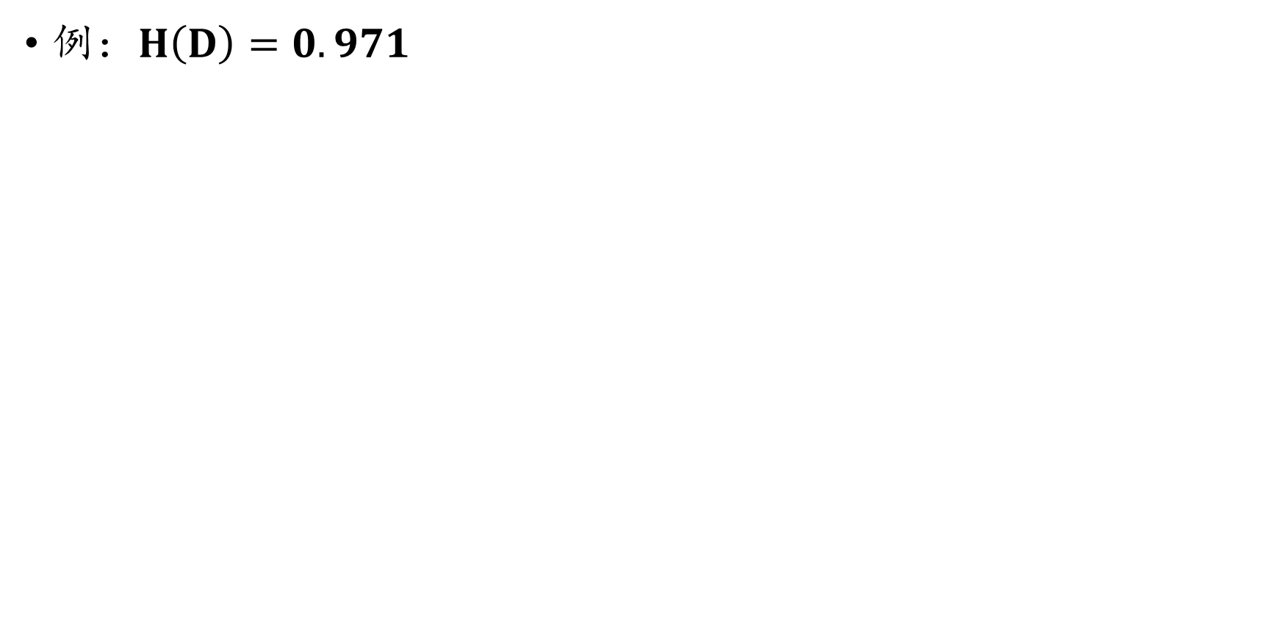
决策树
$$H\left(D | A\right)=\sum_{i=1}^{n}{\frac{\left|D_{i}\right|}{|D|}H\left(D_{i}\right)}=−\sum_{i=1}^{n}{\frac{\left|D_{i}\right|}{\left|D\right|}\sum_{k=1}^{K}{\frac{\left|D_{ik}\right|}{{|D}_{i}|}\log_{2}{\frac{\left|D_{ik}\right|}{{|D}_{i}|}}}}$$
例：$H\left(D\right)=0.971$
以年龄为例：
$$= −\frac{5}{15}\left(\frac{3}{5}\log_{2}{\frac{3}{5}}+\frac{2}{5}\log_{2}{\frac{2}{5}}\right)$$
$−\frac{5}{15}\left(\frac{2}{5}\log_{2}{\frac{2}{5}}+\frac{3}{5}\log_{2}{\frac{3}{5}}\right)$
$−\frac{5}{15}\left(\frac{1}{5}\log_{2}{\frac{1}{5}}+\frac{4}{5}\log_{2}{\frac{4}{5}}\right)$
$$=0.888$$

Slide 15
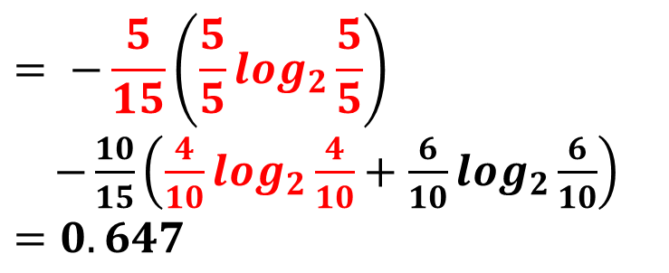
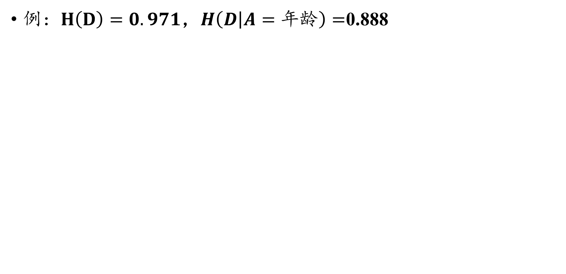
决策树
例：$H\left(D\right)=0.971$，$H\left(D | A=年龄\right)=$0.888
以有工作为特征：
$$= −\frac{5}{15}\left(\frac{5}{5}\log_{2}{\frac{5}{5}}\right)$$
$−\frac{10}{15}\left(\frac{4}{10}\log_{2}{\frac{4}{10}}+\frac{6}{10}\log_{2}{\frac{6}{10}}\right)$
$$=0.647$$

Slide 16
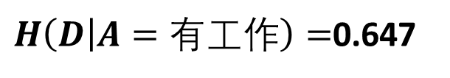
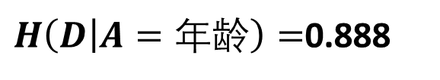
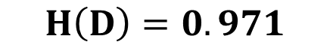
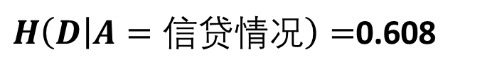
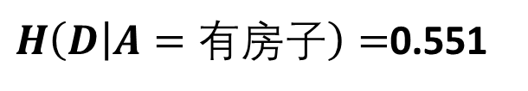
决策树
例：
$$H\left(D\right)=0.971$$
$H\left(D | A=年龄\right)=$0.888
$H\left(D | A=有工作\right)=$0.647
$H\left(D | A=有房子\right)=$0.551
√
$H\left(D | A=信贷情况\right)=$0.608

Slide 17
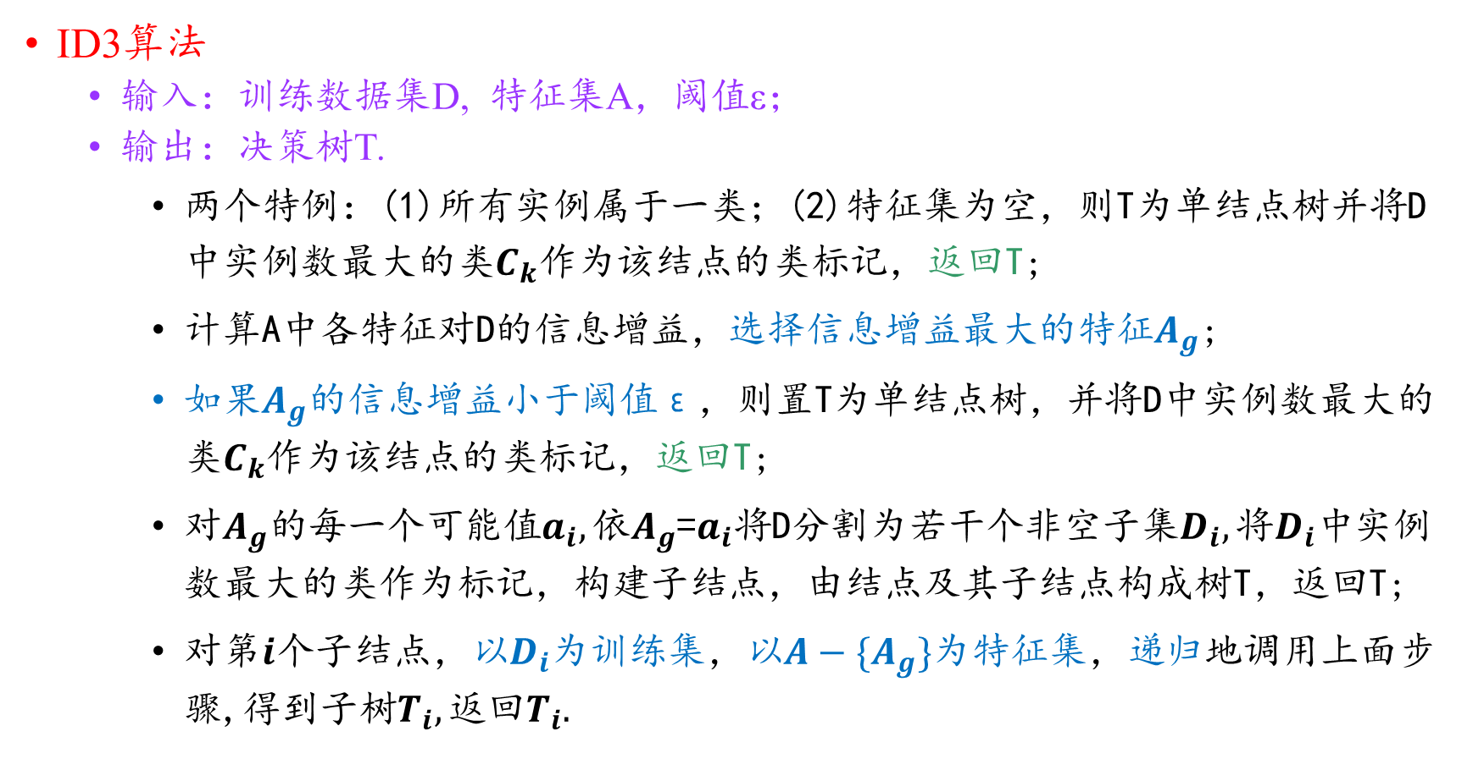
决策树
ID3算法
输入：训练数据集D, 特征集A，阈值ε；
输出：决策树T.
两个特例：(1)所有实例属于一类；(2)特征集为空，$则$T为单结点树并将D中实例数最大的类$C_{k}作为$该结点的类标记，返回T;
计算A中各特征对D的信息增益，选择信息增益最大的特征$A_{g}$;
如果$A_{g}的$信息增益小于阈值ε，则置T为单结点树，并将D中实例数最大的类$C_{k}$作为该结点的类标记，返回T;
对$A_{g}$的每一个可能值$a_{i},依A_{g}$=$a_{i}将$D分割为若干个非空子集$D_{i},将D_{i}中$实例数最大的类作为标记，构建子结点，由结点及其子结点构成树T，返回T;
对第$i$个子结点，以$D_{i}$为训练集，以$A−\{A_{g}\}$为特征集，递归地调用上面步骤,得到子树$T_{i},返回T_{i}.$

Slide 18
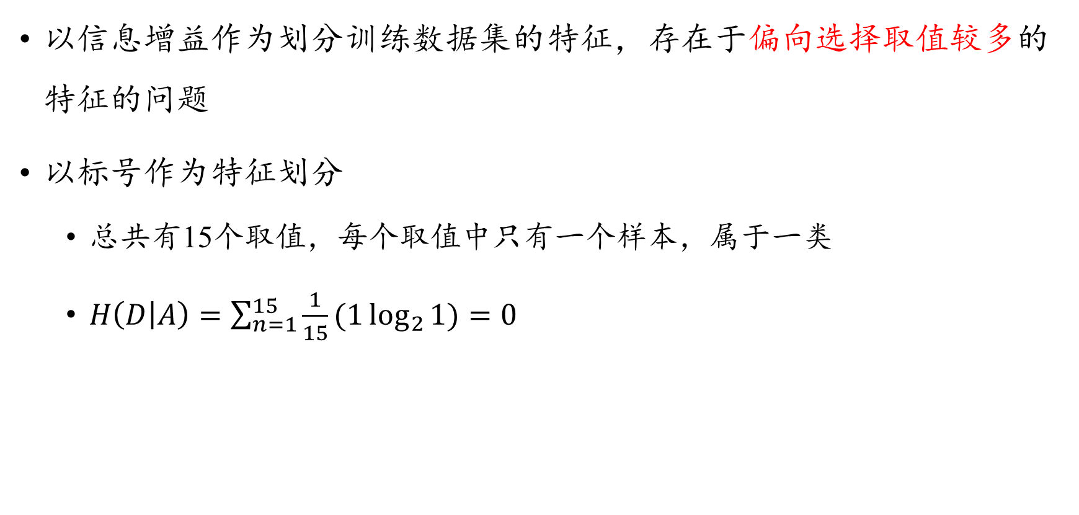
决策树
以信息增益作为划分训练数据集的特征，存在于偏向选择取值较多的特征的问题
以标号作为特征划分
总共有15个取值，每个取值中只有一个样本，属于一类
$H\left(D | A\right)=\sum_{n=1}^{15}{\frac{1}{15}(1\log_{2}{1})}=0$
Notes:
比如我们以标号作为特征划分，总共有15个取值，每个取值中只有一个样本，属于一类，结果就是H(D)，因为后面计算1/n(1log1)累计，和为0

Slide 19
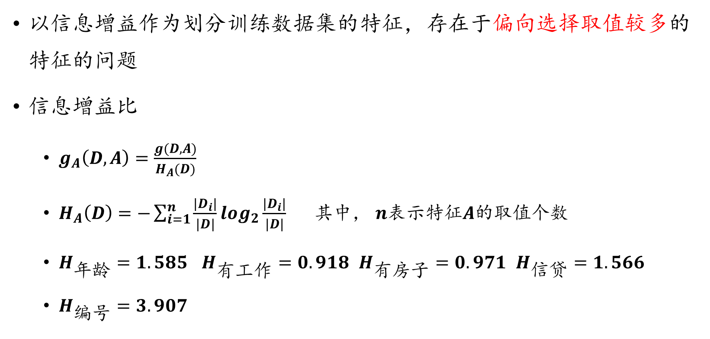
决策树
以信息增益作为划分训练数据集的特征，存在于偏向选择取值较多的特征的问题
信息增益比
$g_{A}\left(D,A\right)=\frac{g(D,A)}{H_{A}(D)}$
$H_{A}\left(D\right)=−\sum_{i=1}^{n}{\frac{|D_{i}|}{|D|}\log_{2}\frac{|D_{i}|}{|D|}}$ 其中， $n$表示特征$A$的取值个数
$H_{年龄}=1.585$ $H_{有工作}=0.918$ $H_{有房子}=0.971$ $H_{信贷}=1.566$
$H_{编号}=3.907$

Slide 20
决策树
C4.5算法
信息增益率来选择
构造过程中进行剪枝
非离散数据也能处理
缺失数据也能处理

Slide 21
决策树
过度拟合
决策树对训练样本的特征描述得“过于精确”，无法实现对新样本的合理分析，这种现象一般称为“过拟合”。
原因1：
样本里的噪音数据干扰过大
样本抽取错误，包括（但不限于）样本数量太少，抽样方法错误等
建模时使用了样本中太多无关的输入变量
原因2：
在决策树模型搭建中，我们使用的算法对于决策树的生长没有合理的限制和修剪的话，决策树的自由生长有可能每片叶子里只包含单纯的事件数据或非事件数据
合理、有效的抽样
剪枝
Notes:
在决策树的学习中，节点划分过程不断重复，造成分支过多，学的太好了，以至于把训练集自身的一些特点当做所有数据都具有的一般性质而导致过拟合

Slide 22
决策树—剪枝
例
这里生成的决策树只用到两个特征（两个内节点），ID3算法容易存在过拟合问题。
有自己的房子
是
否
有工作
是
是
否
ID | 年龄 | 信贷情况 | 类别
3 | 青年 | 好 | 是
13 | 老年 | 好 | 是
14 | 老年 | 非常好 | 是
ID | 年龄 | 信贷情况 | 类别
1 | 青年 | 一般 | 否
2 | 青年 | 好 | 否
5 | 青年 | 一般 | 否
6 | 中年 | 一般 | 否
7 | 中年 | 好 | 否
15 | 老年 | 一般 | 否
表3
表4

Slide 23
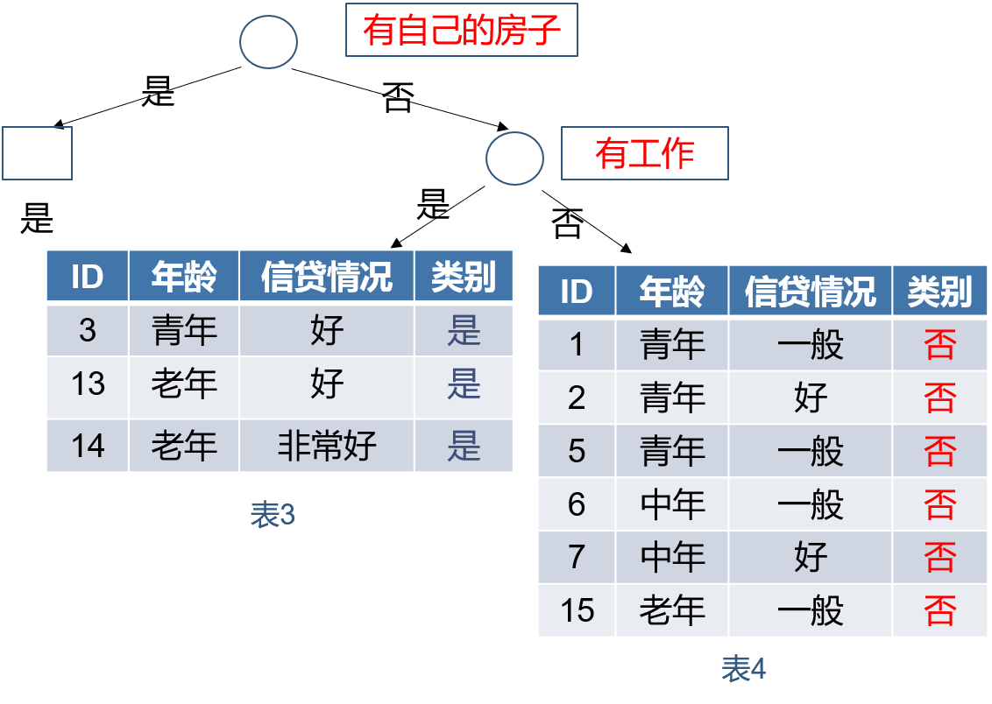
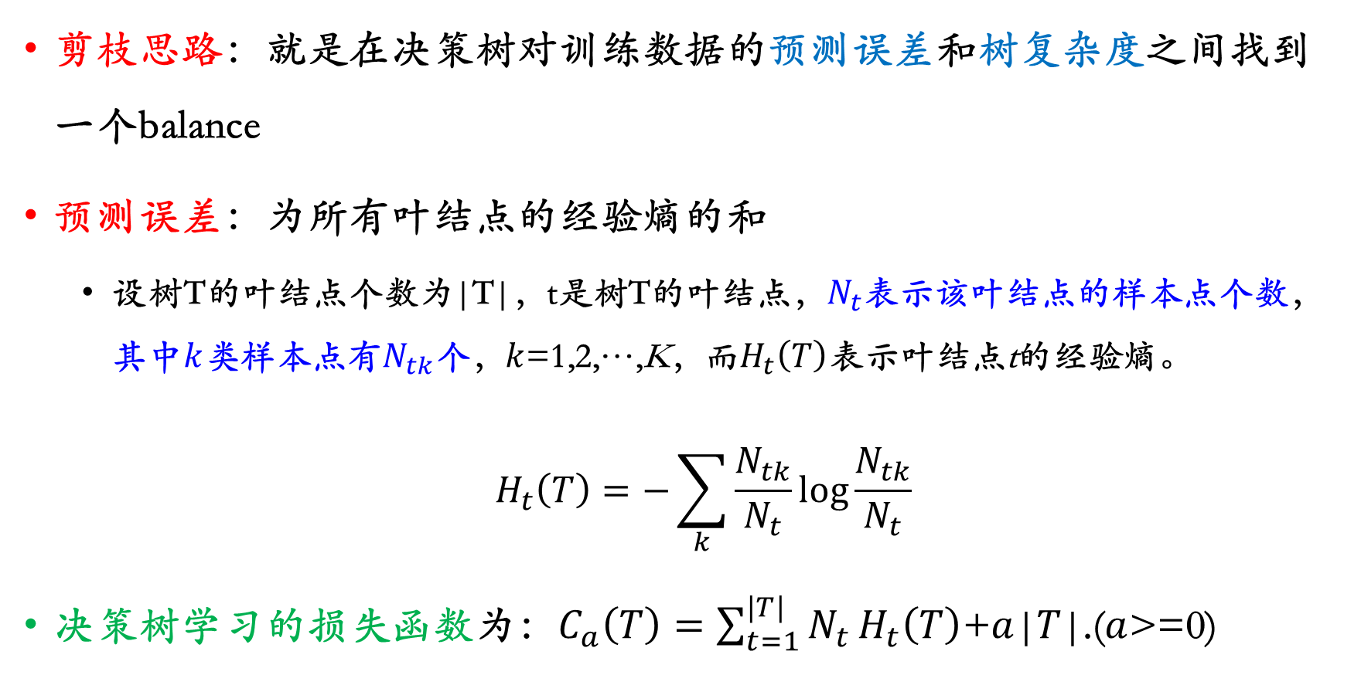
决策树—剪枝
剪枝思路：就是在决策树对训练数据的预测误差和树复杂度之间找到一个balance
预测误差：为所有叶结点的经验熵的和
设树T的叶结点个数为|T|，t是树T的叶结点，$N_{t}$表示该叶结点的样本点个数，其中$k$类样本点有$N_{tk}$个，$k$=1,2,…,K，而$H_{t}\left(T\right)$表示叶结点t的经验熵。
$${ H}_{t}\left(T\right)=−\sum_{k}{\frac{N_{tk}}{N_{t}}\log{\frac{N_{tk}}{N_{t}}}}$$
决策树学习的损失函数为：$C_{a}\left(T\right)=\sum_{t=1}^{|T|}{N_{t}}H_{t}\left(T\right)$+$a$|$T$|.($a$>=0)

Slide 24
决策树—剪枝
预剪枝（先剪枝）prepruning
通过提前停止树的构建而对树“剪枝”，一旦停止，节点就成为树叶。该树叶标记为子集元组中最频繁的类
定义阈值法
定义一个树的高度；
定义一个叶子节点的实例个数最小值
剪枝前后泛化性估计
数据集进行划分（训练集与验证集）

Slide 25
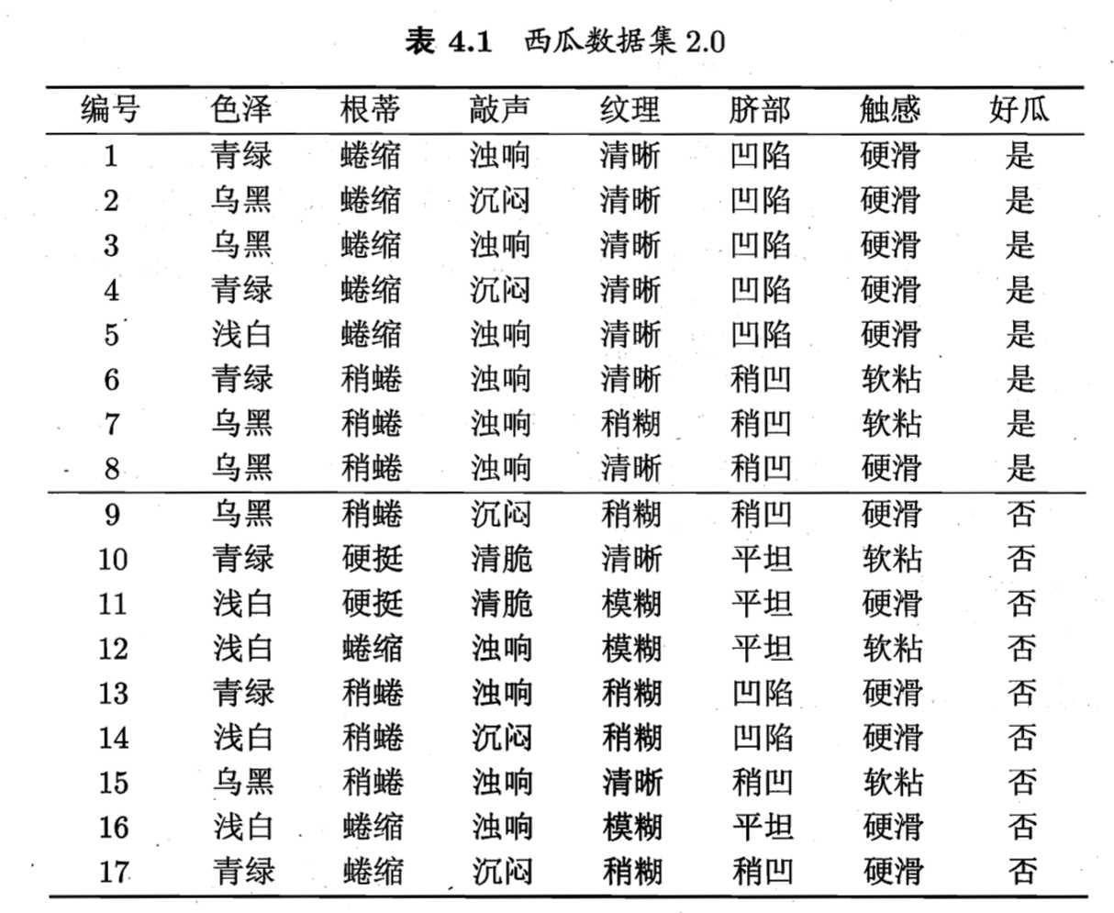
决策树—剪枝
预剪枝（先剪枝）
例

Slide 26
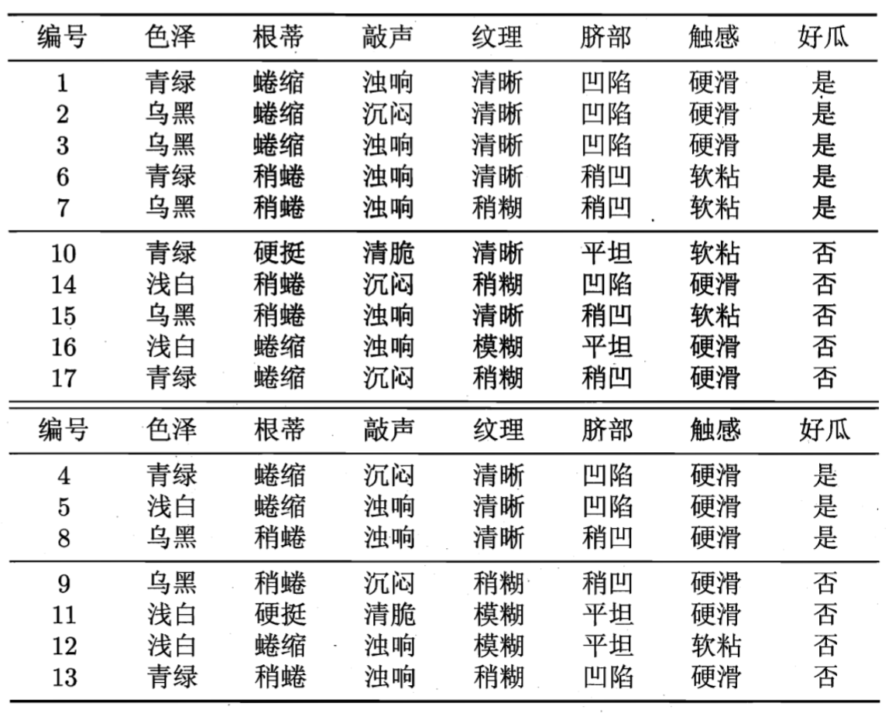
决策树—剪枝
预剪枝（先剪枝）
例
训练集
验证集

Slide 27
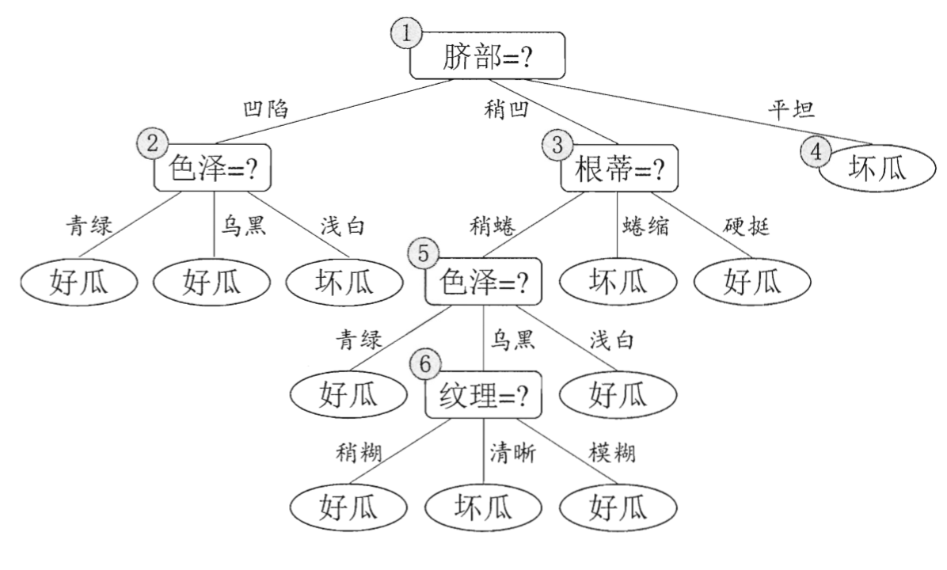
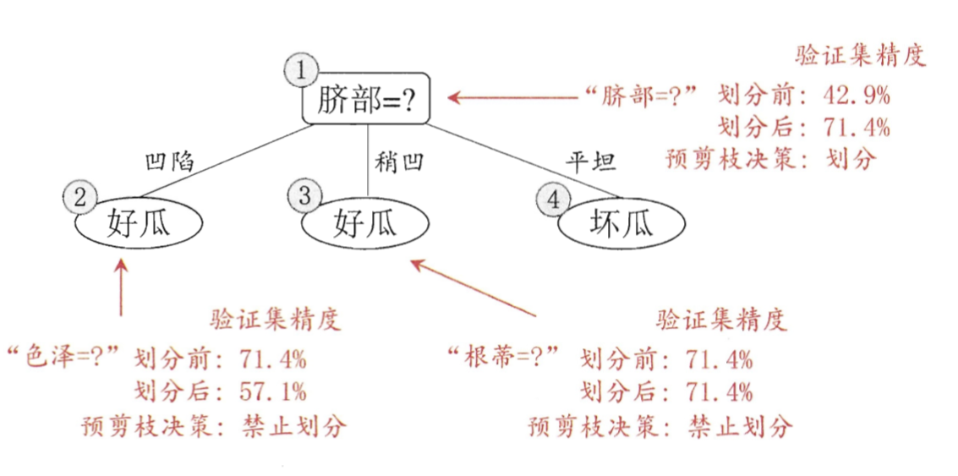
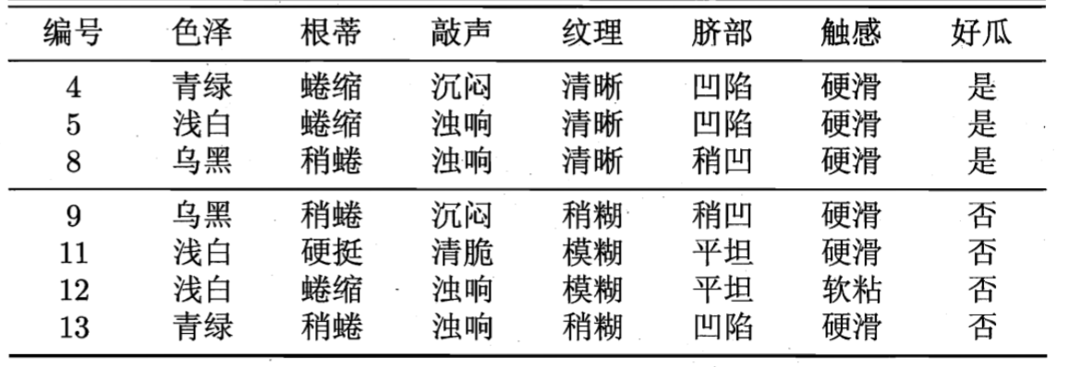
决策树—剪枝
验证集
Notes:
不划分，判断为好瓜，3/7=0.429
划分，正确为：4,5,8,11,12， 5/7=0.714
色泽：4,8,11,12， 4/7=0.571

Slide 28
决策树—剪枝
预剪枝（先剪枝）prepruning
优点：
简单，效率高，适合大规模问题
缺点：
选取恰当的阈值困难
预剪枝基于“贪心”本质禁止分支展开，容易出现“欠拟合”

Slide 29
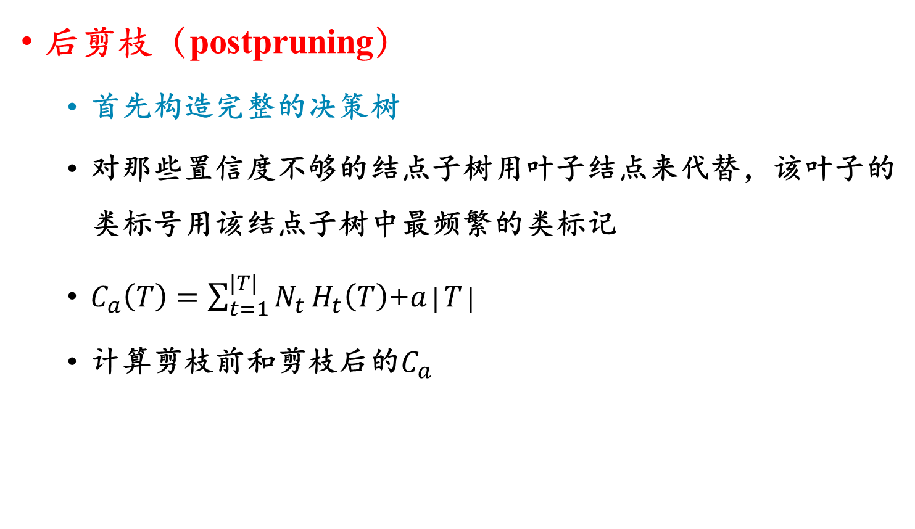
决策树—剪枝
后剪枝（postpruning）
首先构造完整的决策树
对那些置信度不够的结点子树用叶子结点来代替，该叶子的类标号用该结点子树中最频繁的类标记
$C_{a}\left(T\right)=\sum_{t=1}^{|T|}{N_{t}}H_{t}\left(T\right)$+$a$|$T$|
计算剪枝前和剪枝后的$C_{a}$

Slide 30
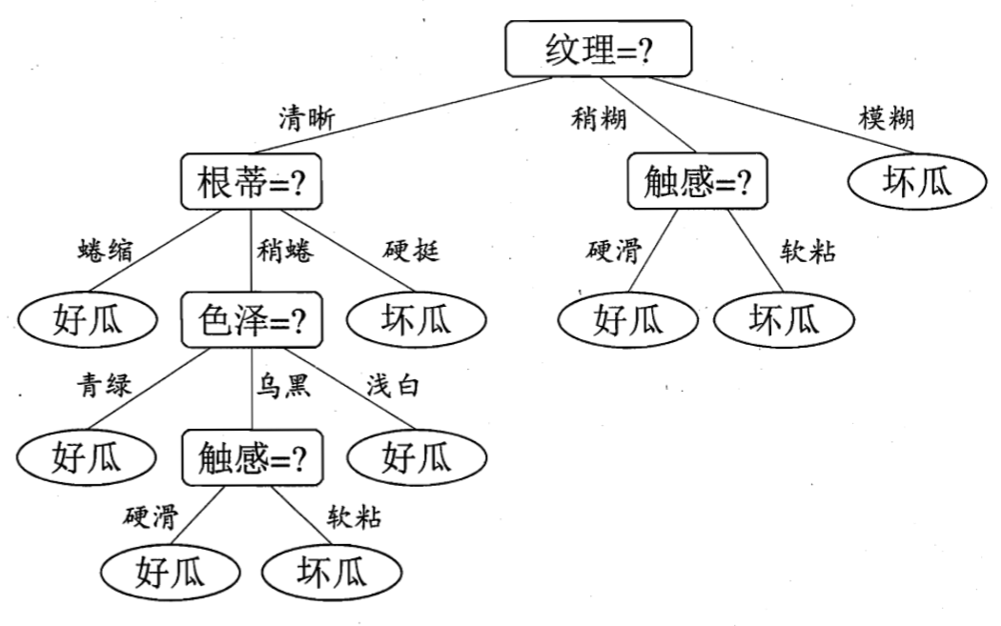
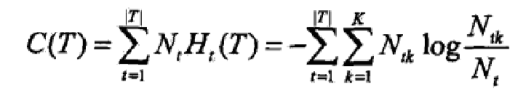
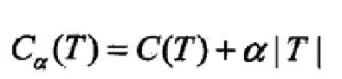
决策树—剪枝
后剪枝（postpruning）
例

Slide 31
决策树—剪枝
后剪枝（postpruning）
例
Notes:
当alpha=6时候，就要去掉了

Slide 32
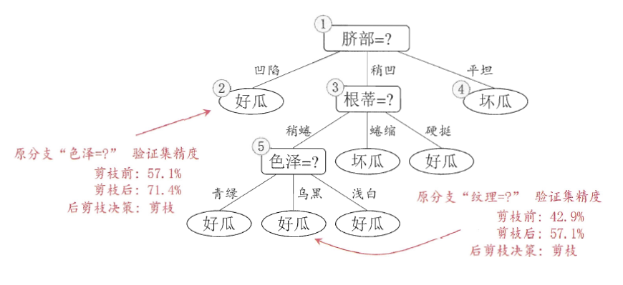
决策树—剪枝
通过计算剪枝前后的精确度来判断
Notes:
对比前划分 和后剪枝

Slide 33
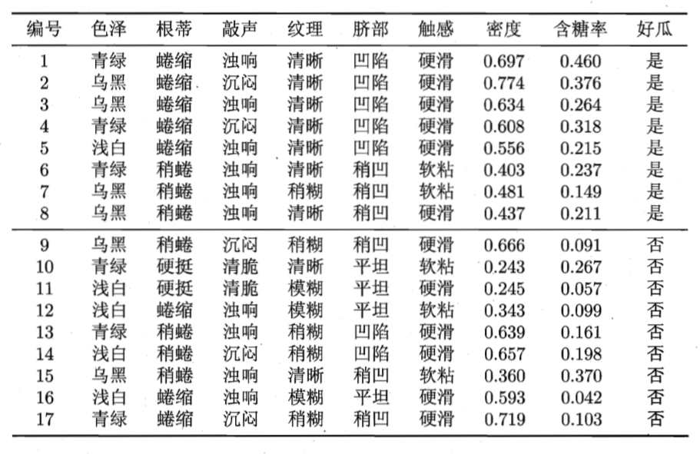
决策树—连续值处理
纹理
清晰
模糊
稍糊
密度<=0.381
离散化！

Slide 34
决策树—缺失值
缺失现象
仅使用无缺失的样例？—> 浪费了大量数据
使用带缺失值的样例构建决策树
属性划分问题
给定划分属性，若样本在该属性上的值缺失，如何判定？

Slide 35
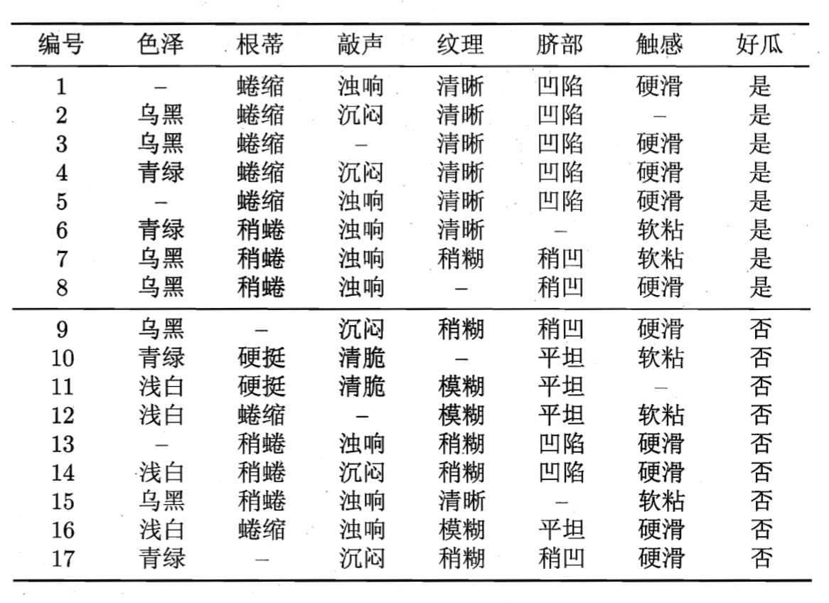
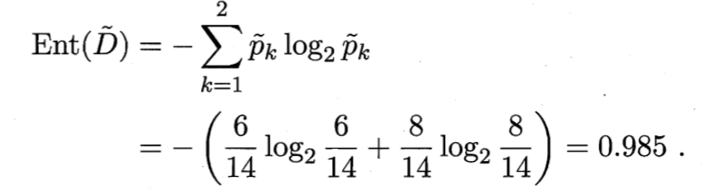
决策树—剪枝
例
仅通过无缺失值的样例来判断划分属性的优劣
初始：17个样例权重为1
以色泽为例，无缺失样例14个

Slide 36
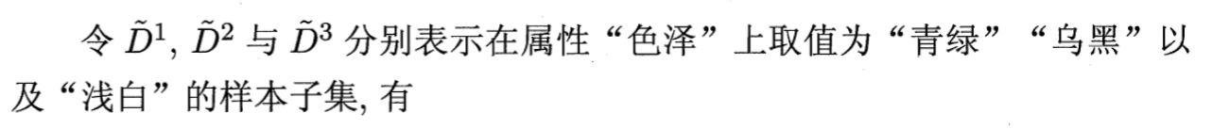
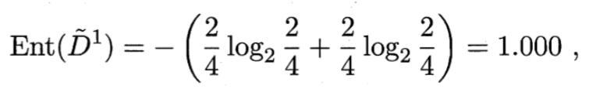
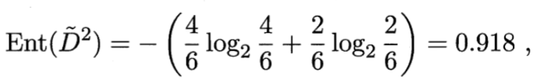
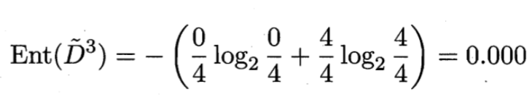
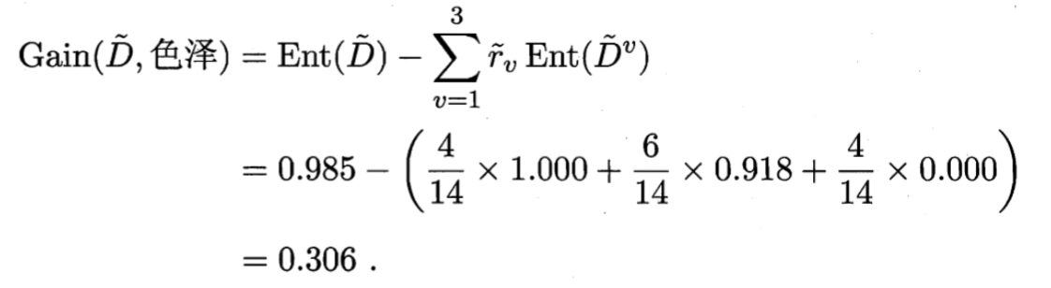
决策树—剪枝
例
样本子集信息增益
无缺失值样例中属性取值为v的占比

Slide 37
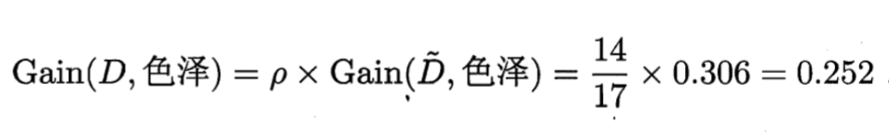
决策树—剪枝
例
样本子集信息增益
样本集信息增益
无缺失值样例中属性取值为v的占比
无缺失值样例占比

Slide 38


决策树—剪枝
例
权重划分
8和10在纹理处缺失：
进入三个类
权重分别$\frac{7}{15}，\frac{5}{15}$， $\frac{3}{15}$
Notes:
同时分给三类

Slide 39

决策树扩展
随机森林

Slide 40

决策树扩展
集成学习
集成学习通过构建并结合多个学习器来完成学习任务

Slide 41
决策树扩展
集成学习
经典的两种
Boosting: 学习器之间存在着强依赖关系，串行
Bagging：个体学习器之间不存在强依赖，并行

Slide 42

决策树扩展
集成学习——boosting

Slide 43

决策树扩展
集成学习——bagging

Slide 44

决策树扩展
随机森林
基学习器：决策树
进一步在决策树的训练过程中引入随机属性选择
从原始数据d个属性中随机选择k个属性
一般情况推荐$k=log_{2}d$
RF简单，容易实现，计算开销小，很多现实任务中展现了强大的性能，被誉为“代表集成学习技术水平的方法”

Slide 45
决策树扩展
随机森林
步骤
从样本集中用Bootstrap采样选出n个样本；
从所有属性中随机选择k个属性，选择最佳分割属性作为节点建立CART决策树；
重复以上两步m次，即建立了m棵CART决策树
这m个CART形成随机森林，通过投票表决结果，决定数据属于哪一类

Slide 46
作业1（完整值）
利用信息增益比生成决策树

Slide 47
作业2（缺失值）
利用信息增益比生成决策树

